Slide 1
羅賓斯科技
從台灣汽車保險科技起家 · 聚焦業務員賦能
場景保險 · 業務員賦能 · API 中台
2025 數發部 GenAI Stars 金質獎 · ISO 27001 + ISO 27701 雙認證
2019 成立 · 服務台灣前 30 大保險經紀人公司 · 深耕東南亞 4 國

Slide 2
我們的使命
2 / 20
聚焦業務員賦能、深耕台灣保險生態圈
「GenAI 讓保險變得更簡單、
更聰明、也更有溫度」
今天賦能保險業務員 · 明天打造數位保險的基礎建設
2019 創立 · 總部臺北 · 服務台灣前 30 大保險經紀人
羅賓斯科技 RobinsTech Co., Ltd. | 從台灣汽車保險科技起家
www.robinstech.com.tw

Slide 3


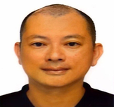



領導團隊
3 / 20
保險 · AI · 金融 — 三大支柱驅動成長
Evin Lin 林奕帆
Frank Kao 高偉峰
Dennis Lee 李豐源
創辦人 & 執行長
董事
董事
保險科技實務專家 · 推動羅賓斯創新轉型
30 年以上產險業 · 三家保險公司副總經驗
資本市場 · IoT-金融海外擴張專家
Ning Ning Yu 俞寧寧
Wu Ching-Ming 吳慶明
T.C. Kuo 郭廷章
董事
董事
股東
AI 技術專家 · 前 Taboola 副總 · 矽谷 7 次創業
前保險經紀人公會理事長 · 保險法考照培訓
國際再保險專家 · 產險業資深經驗
羅賓斯科技 RobinsTech Co., Ltd. | 從台灣汽車保險科技起家
www.robinstech.com.tw

Slide 4
成長軌跡與營運紀錄
4 / 20
從台灣汽車保險科技起家、深耕亞洲嵌入式保險平台
台灣第一家
No.1 數位化
NT$ 5 億
領先技術
100K+
保險業務員 SaaS
商用車保險專家
累積保費
微服務 · SaaS · 嵌入式
累積保單成交
已擴至新加坡、柬埔寨
400 家租賃 · 50% UBER
透過羅賓斯平台售出
Google for Startups
自 2019 創立累計
重要里程碑
14 家合作
創新保險
8 萬用戶
國家級獎項
2019
羅賓斯科技成立
2021
首家於 UBER 導入 UBI 保單
保險公司
領先者地位
活躍用戶
政府背書
2024
服務台灣前 30 大保險經紀人
2025
GenAI 金質獎 + ISO 雙認證
線下 + 線上 12 家串接
首家碎片化 + 首家 UBI
台灣最完整商用車資料
GenAI Stars 金質獎
2025
收購柬埔寨 Blue Ocean Broker
2027
進軍越南胡志明市
羅賓斯科技 RobinsTech Co., Ltd. | 從台灣汽車保險科技起家
www.robinstech.com.tw

Slide 5
市場機會
5 / 20
台灣保險市場數位轉型的下一個爆發點
台灣保險市場正進入數位重整期
NT$ 4 兆
< 5%
USD 2 億+
台灣保險年保費收入
數位通路滲透率
2024 InsurTech 投資
亞洲保險滲透率名列前茅
龐大成長空間
保險公司尋找 AI 夥伴
羅賓斯切入的三個高成長領域
(A) 場景保險
(B) 業務員賦能
(C) API 中台
維修廠、二手車、旅遊、OTA — 高頻觸點
Top 30 保經 · 每週省 10 小時
保險公司、經紀人、流量平台
三方分潤（場景 + 保險公司 + 平台）
SaaS 訂閱 · 業績成長 80%
API 服務費 · 技術授權
羅賓斯科技 RobinsTech Co., Ltd. | 從台灣汽車保險科技起家
www.robinstech.com.tw

Slide 6
三大 AI 保險科技商品
6 / 20
聚焦業務員賦能、深耕台灣保險生態圈
(A)
(B)
(C)
場景保險 （嵌入式）
業務員 賦能 SaaS
API 中台
保險嵌入消費者旅程：買車、用車、旅遊、OTA
一站式 AI 平台：OCR、比價、CRM、出單
投保、核保、車籍、OCR、理賠整合
機票結帳附加率 30%
週省 10 小時 · 業績 +80%
ISO 27001 + 27701 雙認證
三大商品均已完成商業化，並有實際營收合約。
羅賓斯科技 RobinsTech Co., Ltd. | 從台灣汽車保險科技起家
www.robinstech.com.tw

Slide 7
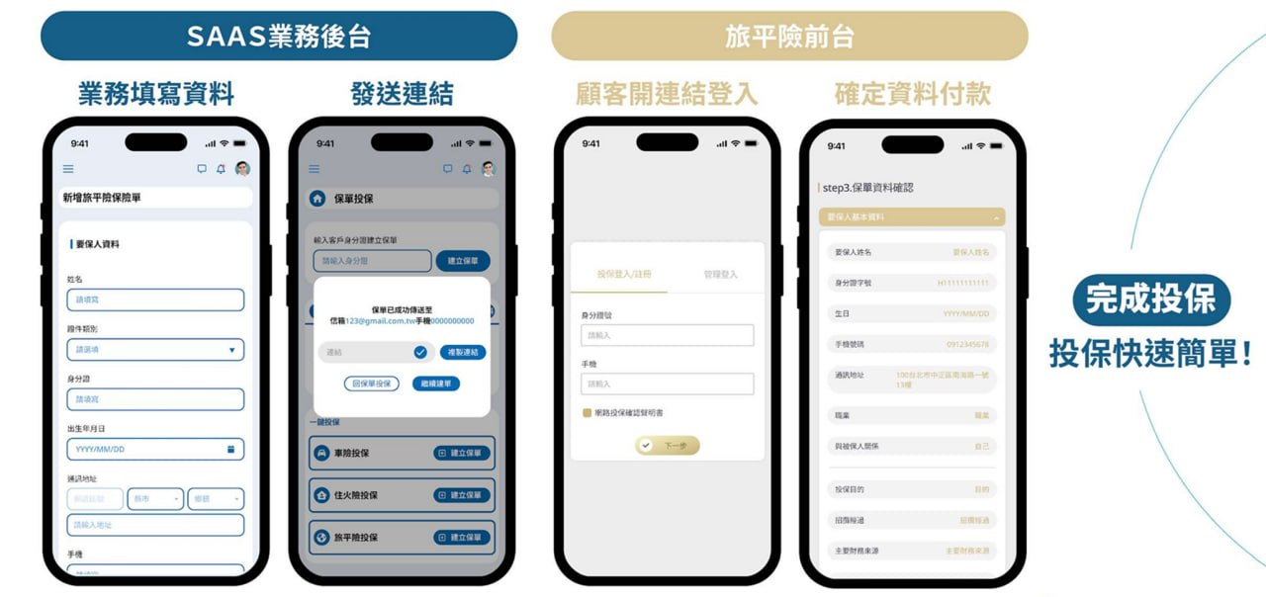
(A) 場景保險（嵌入式保險）
7 / 20
將保險嵌入消費者已在進行的旅程
保險在最自然的時刻發生
維修廠 / 二手車商 — 買車、修車場景嵌入
旅行社 / OTA / 航空 — 旅平險 / 海外醫療
電動車經銷（柬埔寨 BYD）— 車險 + 保固
機票結帳一鍵投保 — 30% 附加率
★ 保險保修大聯盟（2026 新戰場）
新北汽車保險修公會 5,000+ 維修廠資源池
首波 300+ 廠加入車險保修聯盟
補習班履約責任險 8,000 家市場切入
Carpost 通路串接 · 廠代碼整合出單
三方分潤商業模式
場景方分潤 + 保險公司佣金 + 羅賓斯平台費
羅賓斯科技 RobinsTech Co., Ltd. | 從台灣汽車保險科技起家
www.robinstech.com.tw

Slide 8
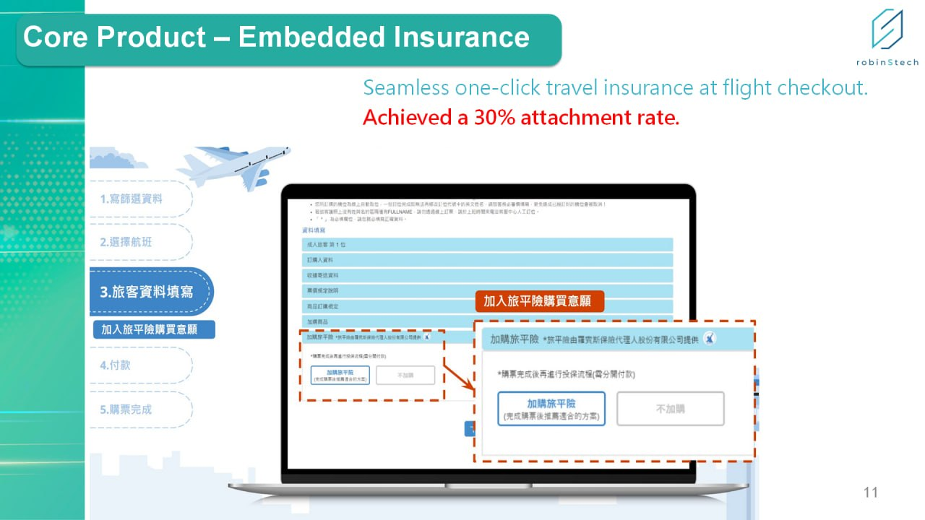
(B) 業務員賦能 SaaS
8 / 20
服務台灣前 30 大保險經紀人公司
10 小時
80%
Top 30
一站式
每位業務員 每週節省
頂尖用戶 業績成長率
台灣保險 經紀人公司
OCR + 比價 + CRM + 出單 + 續保
業務員 SaaS 工作流：業務後台 + 旅平險前台
羅賓斯科技 RobinsTech Co., Ltd. | 從台灣汽車保險科技起家
www.robinstech.com.tw

Slide 9
(C) API 中台平台
9 / 20
ISO 27001 + ISO 27701 雙認證 — 獲保險公司技術肯定
ISO 27001
ISO 27701
資訊安全管理（Information Security Management）
隱私資訊管理（Privacy Information Management）
完整保險基礎建設 API 組合
保單比價 API
核保 API
車籍查詢 API
即時多家保險公司比價
自動化風險評估流程
台灣車籍資料查詢
OCR API
保單管理 API
理賠流程 API
行照 / 駕照 / 身分證辨識
出單、批改、續保
理賠申請、進度、結案
服務客戶舉例
台灣主要產險公司 · 前 30 大保險經紀人 · 主要 OTA 平台
數發部車管雲 · BYD Cambodia · Newa Insurance Cambodia
羅賓斯科技 RobinsTech Co., Ltd. | 從台灣汽車保險科技起家
www.robinstech.com.tw

Slide 10
技術架構
10 / 20
微服務 · 雲端原生 · 全程 GenAI
核心能力
通路層
OTA
維修廠
電動車
旅遊
微服務架構
服務獨立部署、快速迭代
GenAI 應用
比價
OCR
SaaS
嵌入式
雲端原生
AWS / GCP 99.95% SLA
教育訓練
產品賦能
問不倒機器人
RAG + LLM
知識庫
GenAI 層
LLM 驅動比價、OCR、推薦
團隊增員
個人 IP
知識蒸餾
Vivian Clone
Persona
資安
Zero-Trust · ISO 27001+27701
核心服務
保單 API
核保
理賠
車籍
技術 Stack
保險公司 / 數據
14 家產險
Top 30 保經
數發部
Newa
RAG
LLM
OCR
Whisper STT
爬蟲
API 串接
羅賓斯科技 RobinsTech Co., Ltd. | 從台灣汽車保險科技起家
www.robinstech.com.tw

Slide 11
台灣車籍資料平台
11 / 20
整合車籍登記、保險與車隊管理的統一資料庫
台灣汽車保險的資料骨幹
車籍登記查詢
8 萬+
即時連線車籍登記資料
保險交叉比對
自動偵測既有保單與續保
車隊管理
商用車車主資料
B2B 車隊追蹤、商用車險
台灣最完整商用車車主資料庫
GenAI 推薦
400 家
依車況推薦最佳保額
政府背書
小客車租賃合作
串接數發部車管雲
50%
UBER / Tesla 租賃車市占
羅賓斯科技 RobinsTech Co., Ltd. | 從台灣汽車保險科技起家
www.robinstech.com.tw

Slide 12
商業模式 3.0
12 / 20
三方分潤 — 通路、保險公司、平台共贏
三方價值鏈
營收結構
場景嵌入式保險
通路夥伴
平台費 + 場景分潤 + 佣金
OTA · 維修廠 二手車 · 旅行社
業務員 SaaS
三方分潤
月度訂閱費 · 每位業務員計價
場景方 + 保險公司 + 平台
API 中台
保險公司
羅賓斯平台
API 呼叫費 + 年度授權
台灣 14 家產險 柬埔寨 Newa
GenAI + API + 合規
數據服務
案例：機票結帳旅平險附加率達 30%
保險公司與 BD 進階資料
每 NT$ 1 保費 → 三方共贏
羅賓斯科技 RobinsTech Co., Ltd. | 從台灣汽車保險科技起家
www.robinstech.com.tw

Slide 13
未來保代：用剛需保險包圍汽車生態系
13 / 20
剛需車險作為入口、拉動維修與買賣全鏈
羅賓斯科技透過未來保代賺取三條收益軸
必買的車險（剛需）→ 拉動維修服務 → 拉動汽車買賣
(1)
(2)
(3)
保費佣金
維修服務
汽車買賣
業務員售車險、機車險、強制險
5,000+ 維修廠（新北汽車保險修公會）
二手車交易媒合 + Carpost 通路
佣金分潤模式 · Top 30 保經通路
服務費 + 廠代碼整合出單分潤
成交分潤 + 車況保證險套餐
剛需 / 高頻 / 入口
保險理賠導流維修廠
車況金融化、買賣雙信任
剛需保險 → 服務 → 交易 — 一條未來保代的完整變現鏈
羅賓斯科技 RobinsTech Co., Ltd. | 從台灣汽車保險科技起家
www.robinstech.com.tw

Slide 14
客戶案例 Case Studies
14 / 20
三大類客戶 — 嵌入式保險 / 業務員賦能 / API 平台
A 嵌入式保險
B 業務員賦能
C API 平台
保險嵌入消費者旅程的場景方夥伴
Top 30 保經 SaaS 部署，每週省 10 小時
API 中台串接保險公司與通路系統
Uber 保險（Top 1 UBI · 2021）
錠嵂保經
華南產險（Console 站）
易飛網（旅平險）
永達保經（Vivian Clone）
車麻吉
★ 保修大聯盟（本月新增）
富易達（2,900 業務員）
必佳科技
紅牛旅遊
巨擘保經（補習班履約）
看見保經（OCR + RAG）
羅賓斯科技 RobinsTech Co., Ltd. | 從台灣汽車保險科技起家
www.robinstech.com.tw

Slide 15
戰略夥伴
15 / 20
保險公司 · 經紀人 · 旅遊 OTA · 政府單位
保險公司
保險經紀人
旅遊 OTA
富邦產險 · 國泰產險 · CHUBB · 旺旺友聯 · 新安東京
富易達 · 錠嵂 · 永達 · 巨擘 · Top 30 保經
JetFi · ezfly 易飛網 · 順達旅遊 · Roo.Cash
羅賓斯科技 RobinsTech Co., Ltd. | 從台灣汽車保險科技起家
www.robinstech.com.tw

Slide 16
海外拓展
16 / 20
柬埔寨（已落地）· 新加坡（已落地）· 越南（2027）
柬埔寨 — 已落地營運
越南 — 2027 進場
胡志明市 · 12 個月 3 階段策略
M1-M4 POC
富邦越南 · 國泰越南 · Saladin
M5-M8 JV
60/40 合資 · Bao Viet / PVI
Blue Ocean 金邊辦公室 · 2025 完成 100% 收購
M9-M12 規模化
Blue Ocean Broker
100% 收購 · 柬埔寨營運基地
SaaS 直銷 · USD 10 萬營收
Newa Insurance
戰略夥伴 · 嵌入式產品共設
新加坡 — 已落地
PTM Cambodia
Dew Touch 業務員 SaaS 上線
最大旅行社 · 旅平險嵌入
BYD Cambodia
東南亞 4 國：新加坡 + 柬埔寨 + 越南 + 馬來西亞
EV 經銷 · 嵌入式車險
羅賓斯科技 RobinsTech Co., Ltd. | 從台灣汽車保險科技起家
www.robinstech.com.tw

Slide 17
募資使用與五年財務預測
17 / 20
Series B · 2027 目標完成募資
募資用途
五年營收預測（NT$ 百萬）
40%
東南亞市場拓展
年度
場景保險
業務員 SaaS
API 中台
合計
越南合資 · 柬埔寨深化 · 馬來 / 印尼進場
2026
12
18
8
38
2027
25
35
18
78
30%
產品 R&D
2028
45
65
32
142
GenAI 業務員助手 · 理賠自動化
2029
80
110
55
245
20%
BD 與 GTM
2030
140
180
95
415
Top 30 保經深化 · 通路擴張
CAGR 81% · 海外營收 2026→2030 由 5% 升至 35%
2028 EBITDA 轉正 · 2029 起穩定獲利
10%
合規與治理
ISO 年度更新 · 越柬保險業執照
羅賓斯科技 RobinsTech Co., Ltd. | 從台灣汽車保險科技起家
www.robinstech.com.tw

Slide 18
18 / 20
與我們一起打造保險的未來
羅賓斯科技 · Series B · 2027 目標完成募資
三年目標
100,000 位
賦能保險業務員
NT$ 50 億+
累積保費
4 個國家
東南亞落地
業界唯一
ISO 27001 + 27701
聯絡我們 · evin.lin@robinstech.com.tw · www.robinstech.com.tw

Slide 19
A 輪募資規劃
19 / 20
NT$ 6,000 萬 · 2026 Q4 closing 目標
資金用途
海外擴張
產品擴張
NT$ 6,000 萬
越南 2027 進場 · 柬埔寨深化
三大商品（場景 / SaaS / API）
A 輪募資總額
2026 Q4 closing
人才招募
估值區間
IT 從 3 人 → 10 人
Pre-money NT$ 2 - 2.5 億
NT$ 2,000 萬
NT$ 4,000 萬
估值依據
VC 私募
數發部創新補助
v3 canonical 收益模型 + Top 30 客戶基礎 + ISO + 金質獎
三輪驅動 — 場景保險 / 業務員賦能 / API 中台
羅賓斯科技 RobinsTech Co., Ltd. | 從台灣汽車保險科技起家
www.robinstech.com.tw

Slide 20
競品分析：5 家對標 · 11 維
20 / 20
三模式齊備 + 中文 SEA + 雙 ISO + GenAI 金獎 = 唯一定位
維度
Bolttech
Lemonade
Outmarket
wefox
羅賓斯科技
成立時間
2020
2015 (NYSE: LMND)
2021-2022
2015
2019
地理
新加坡 HQ + 30 國
美國
美國
歐洲 (DE+CH+IT+ES)
台灣 + SEA
商業模式
嵌入式平台 (B2B2C)
DTC AI carrier (B2C)
B2B SaaS 業務員賦能
保險科技多模式 (B2B+B2C)
三模式齊備 (場景+SaaS+API)
主客戶
保險公司 + 大型通路
個人消費者
250+ 保經代 / Top brokers
保險經紀人 + 業務員
Top 30 保經 + carriers
客戶數
5 億用戶觸達 (2024)
210 萬付費用戶
250+ 保經代
近 100 萬 客戶
Top 30 保經 + 100K+ 保單
營收
USD 1.7B (2024 GWP)
USD 526M (2024)
未公開 (early-stage)
USD ~600M (2023)
NT$ 5 億 累積保費
估值
USD 1.6B (2023 Series B)
市值 USD 1.5B (NYSE)
未公開 (Series A)
USD 4.5B (2021 高峰)
Pre-money NT$ 2-2.5 億
投資人背景
Tokio Marine / Khazanah / Activant / MUFG
Softbank / Allianz / Sequoia / 公開市場
未公開 (種子輪)
Mubadala / Salesforce / Eurazeo / Squarepoint
富易達 + 數發部 + VC（A 輪募中）
認證 / 獎項
—
NYSE 上市
SOC 2 Type II
—
ISO 27001+27701 + GenAI 金獎
羅賓斯差異
更聚焦 agent + SEA + 中文
augment 不替代業務員
+ 場景保險 + API 中台齊全
更精準（單一垂直）
—
唯一同時具備「三模式 × 中文 × SEA × 雙 ISO × GenAI 金獎」的玩家
羅賓斯科技 RobinsTech Co., Ltd. | 從台灣汽車保險科技起家
www.robinstech.com.tw

Slide 21
業務員的 AI 軍火庫
賦能、不替代
讓我們一起重新定義保險業的數位前線
CEO
羅賓斯科技
辦公室
Evin Lin 林奕帆
RobinsTech Co., Ltd.
臺北市信義區基隆路一段 420 號 12F-1
evin.lin@robinstech.com.tw
www.robinstech.com.tw
+886
2025 數發部 GenAI Stars 金質獎 · ISO 27001 + ISO 27701 雙認證 · 服務台灣前 30 大保險經紀人
Thank you · 謝謝您

